Slide 1

AI Classroom智能交互课堂
—— 教学场景中，学生情感的检测与反馈
更实时便捷的师生互动，提高教学质量和学习效率
AI Maker Team

Slide 2
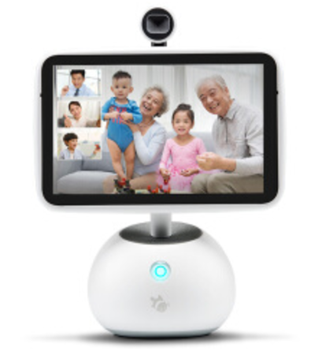



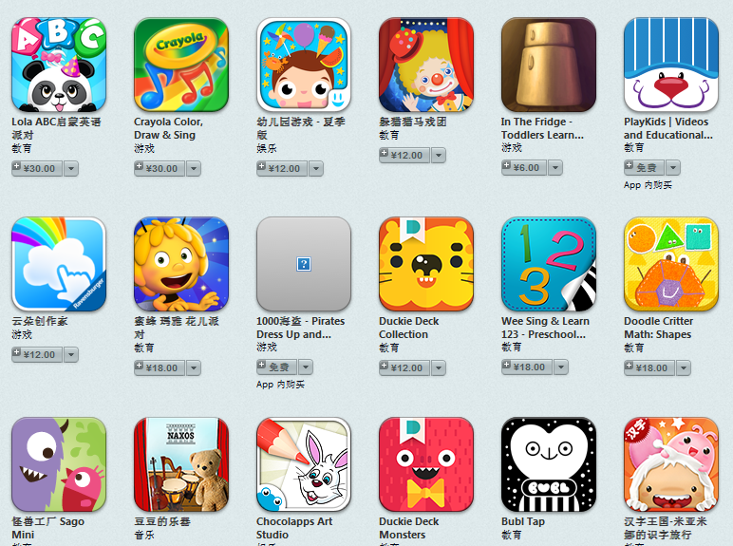






国内在线教育现状与机遇
现状
痛点
幼儿早教机器人
46.5%在线教育用户认为
课堂参与感不佳
37.9%用户在直播互动学习中
注意力难以集中
K12与英语教育APP
培训机构网络课堂
慕课MOOC
*资料来源：2017年中国直播互动教育行业研究报告 -艾瑞咨询
*资料来源：2017年上半年移动应用趋势报告 - 360手机助手
Notes:
【实用性】
课堂参与感差是目前
除了提供一对一辅导的几家公司，千人一面的教学方式，无法实现教育的个性化。
当前在线教育，所以并没有出现巨头。

Slide 3




目前在线教育的互动方式
触屏鼠标
键盘
语音
一对一教学
标题文字添加
千人一面的教学套路
有效信息被难发觉
扩展人数有限
用户可以在投影仪或者计算机上进行演示也可以将演示文稿打印出来制作成胶片以便应用
缺点：单向沟通效率低，成本高

Slide 4




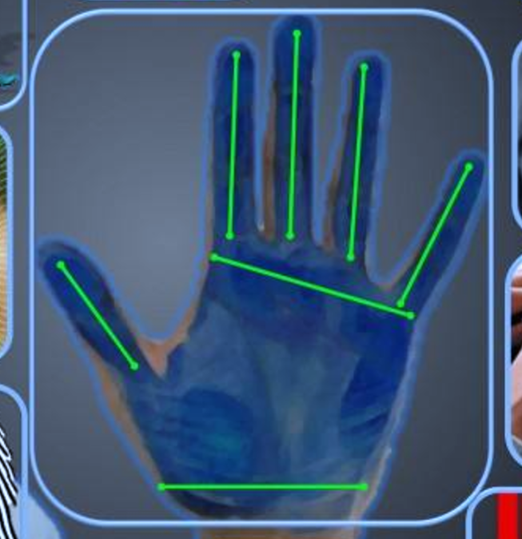




解决方案
学生实时表情示例
肢体表情检测
状态分析
面部：眼神专注
肢体：举手
专注
面部：偏离中心
肢体：托腮
分心
肢体运动
实时跟踪
面部：无法检测眼球
肢体：
瞌睡
优势：可扩展，省带宽
Notes:
【创新性】
运用人脸中的面部关键点识别和动作识别，组合运用于教学过程中的学习参与状态检测；
通过表情和肢体来体现参与度。

Slide 5
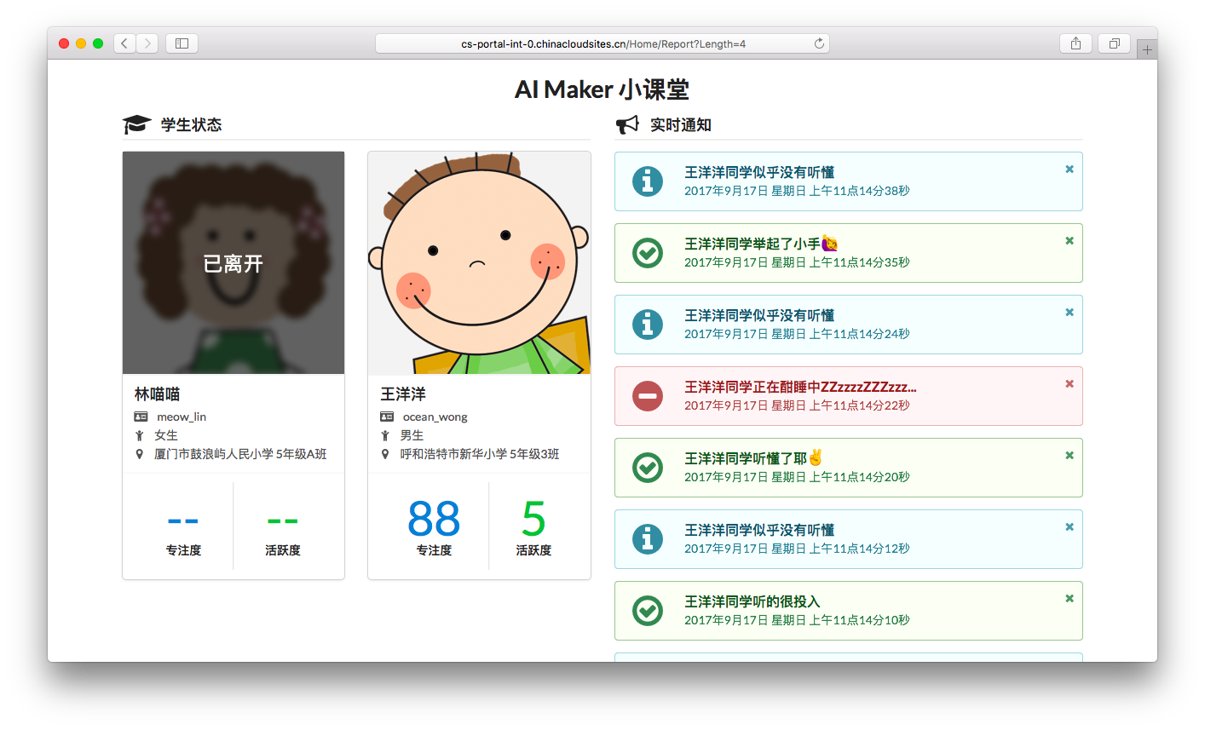


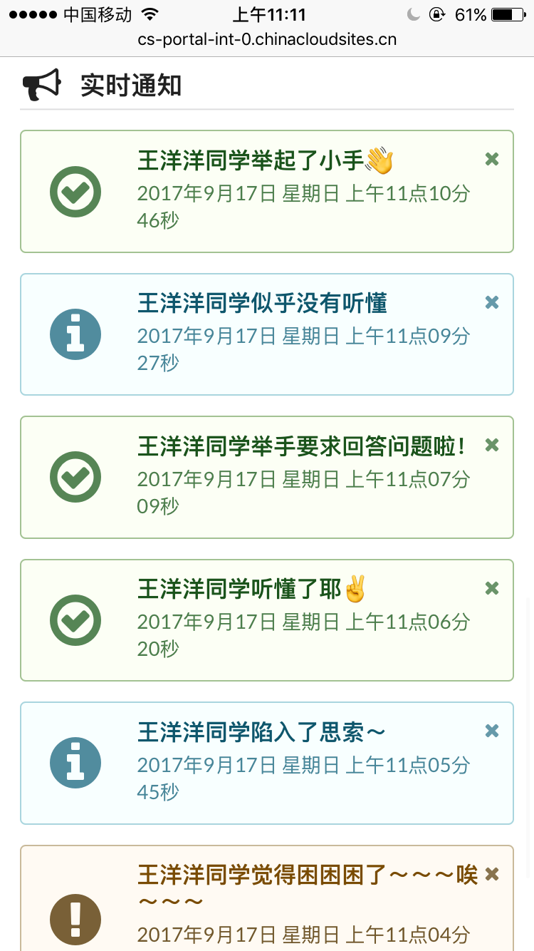




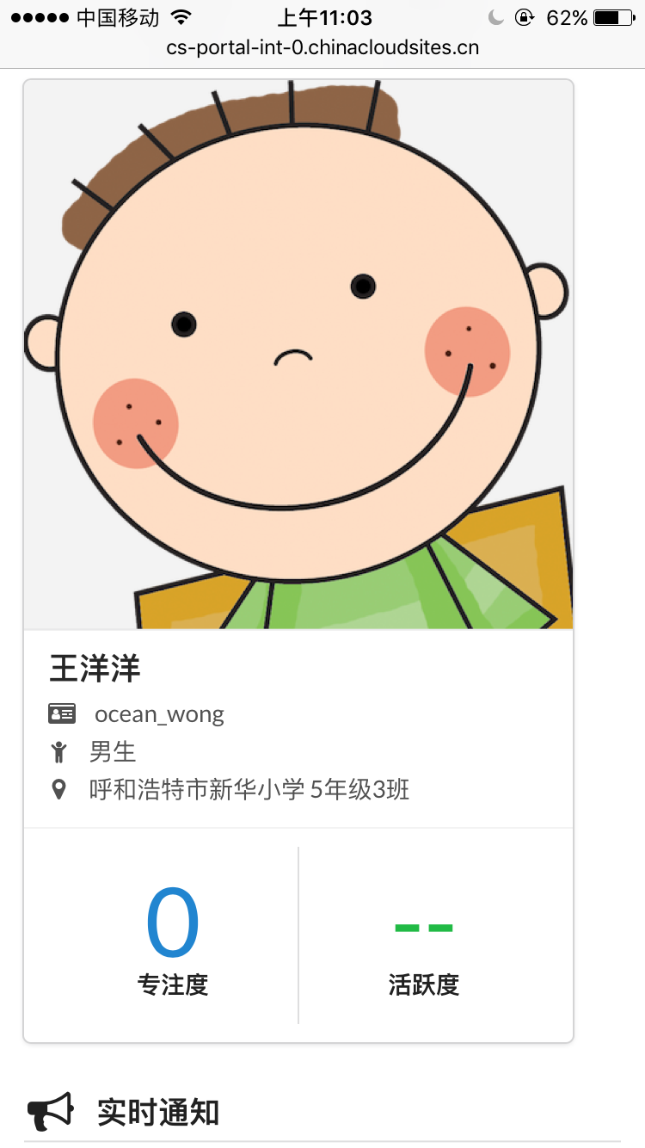
Demo
学生端-实时互动效果
家长端-状态总结
教师端-课堂学生动态实时展示
Notes:
【完成度】
利用AI为老师赋能，让老师能够个性化地关注到每个人的表情和每个人接受信息的程度。用AI、数据和算法，包括人脸识别技术留存每一个学生的学习反馈，以此分析老师在教学的过程中，到底有多少学生真正听懂了？有多少学生听的一知半解？有多少学生其实不感兴趣？

Slide 6





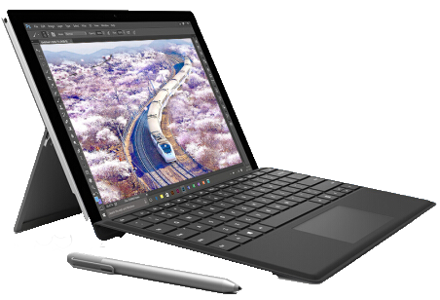

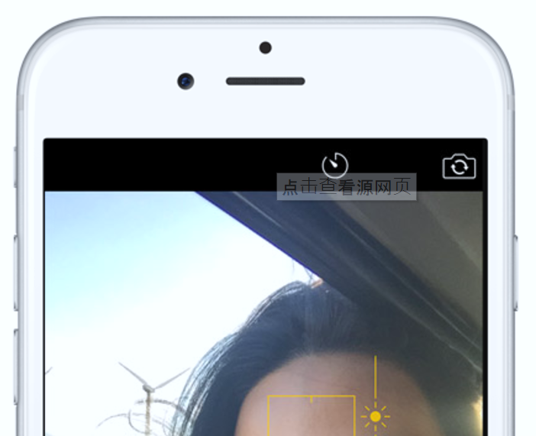
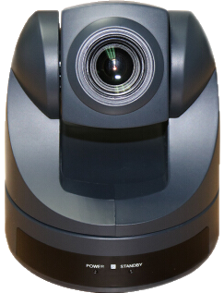

个性化与可扩展化 – AI技术的深度结合
教师
服务器
学生
教学内容调整
网络传输
教学内容
人脸身份检测
AI、数据和机器学习
学习终端设备
实时
学习理解
检测分析
学习状态反馈
AI教室面板
PC外接摄像头
前置摄像头
SenseTime Face SDK v7.1
SenseTime Motion SDK v1.4

Slide 7
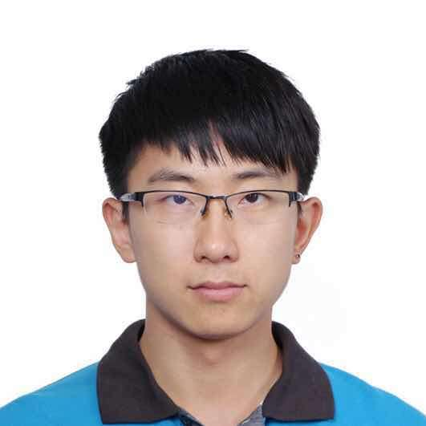





Thank You!
AI Maker 团队成员简介与分工
队长 林沂蒙
王洋
微软图像搜索专家
中科大计算机博士
微软人工智能应用科学家
全球AI 黑客马拉松Winner
肢体动作检测
面部特征检测
叶炜
微软小冰核心研发工程师
网页客户端开发调试
刘亚威
林宇航
微软小娜NLP专家
微软必应广告产品经理
脸部肢体动作合成
产品定位调研和BP准备
Notes:
换成Avatar头像

Slide 8

Q&A

